Slide 1
4.2 方 差
上一节我们介绍了随机变量的数学期望，它体现了随机变量取值的平均水平，是随机变量的一个重要的数字特征.
但是在一些场合，仅仅知道平均值是不够的.

Slide 2


例如，某零件的真实长度为a，现用甲、乙两台仪器各测量10次，将测量结果X用坐标上的点表示如图：
测量结果的均值都是 a
甲仪器测量结果
较好
乙仪器测量结果
若让你就上述结果评价一下两台仪器的优劣，你认为哪台仪器好一些呢？
因为乙仪器的测量结果集中在均值附近

Slide 3
又如,甲、乙两门炮同时向一目标射击10发炮弹，其落点距目标的位置如图：
中心
中心
较好
甲炮射击结果
乙炮射击结果
你认为哪门炮射击效果好一些呢?
因为乙炮的弹着点较集中在中心附近 .

Slide 4
为此需要引进另一个数字特征,用它来度量随机变量取值在其中心附近的离散程度.
这个数字特征就是我们这一节要介绍的
方 差

Slide 5
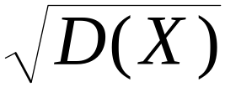
4.2.1 方差的概念
定义
若E [X - E(X)]² 存在, 则称其为随机
变量 X 的方差, 记为D (X ) 或 Var (X )
即 D (X ) = E [X - E(X)]²
显然 D (X )≥0
称
为 X 的均方差或标准差.
两者量纲相同
D(X ) —— 描述 r.v. X 的取值偏离平均值
的平均偏离程度
—— 数

Slide 6
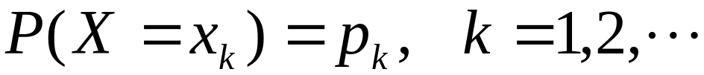
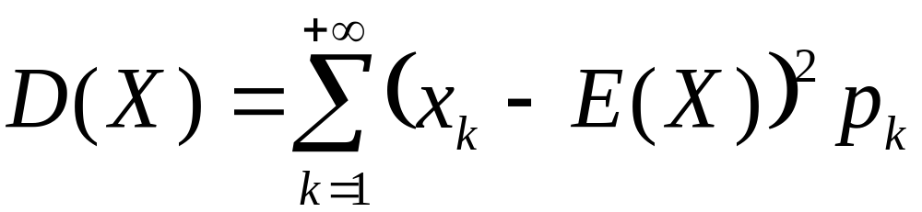
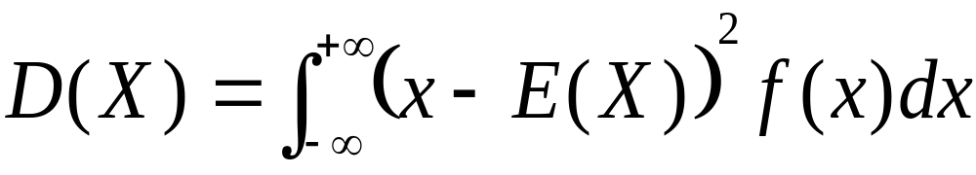
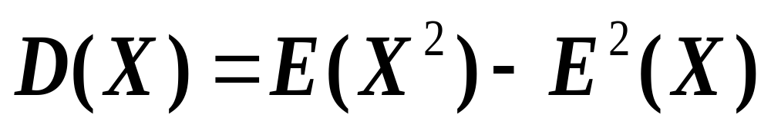
若 X 为离散型 r.v.，分布律为
若 X 为连续型r.v. ，概率密度为 f (x)
计算方差的常用公式：

Slide 7
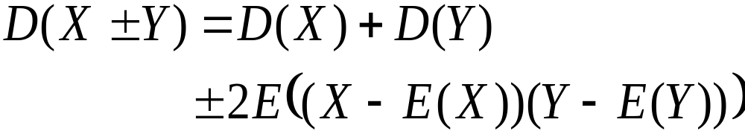
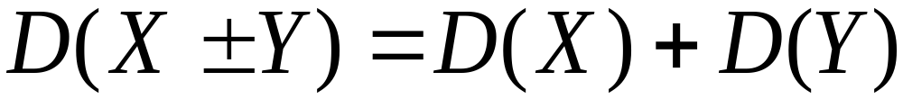
4.2.2 方差的性质
1º D (C) = 0
D(aX+b ) = a²D(X)
2º D (aX ) = a²D(X)
3º
特别地，若X ,Y 相互独立，则

Slide 8
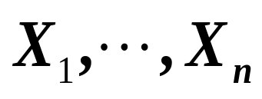
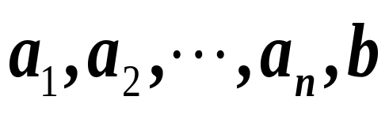
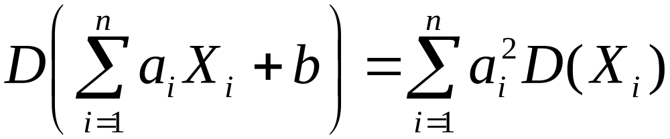
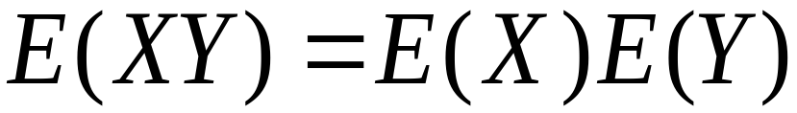
若
相互独立，
为常数
则
若X ,Y 相互独立
4º 对任意常数C, D (X ) ≤ E(X – C)² ,
当且仅当C = E(X )时等号成立
5º D (X ) = 0
P (X = E(X))=1
称为X 依概率 1 等于常数 E(X)

Slide 9
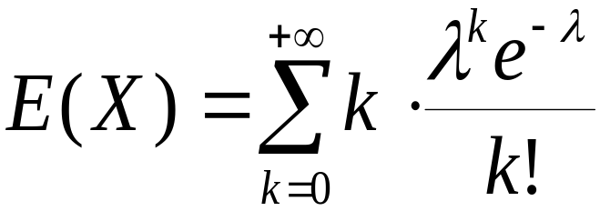
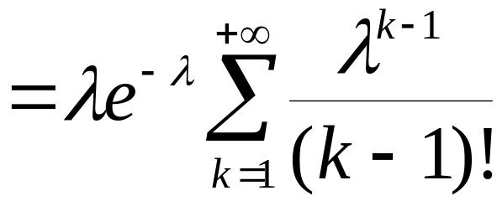

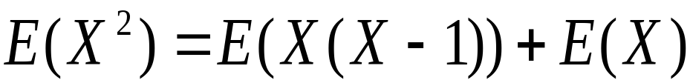
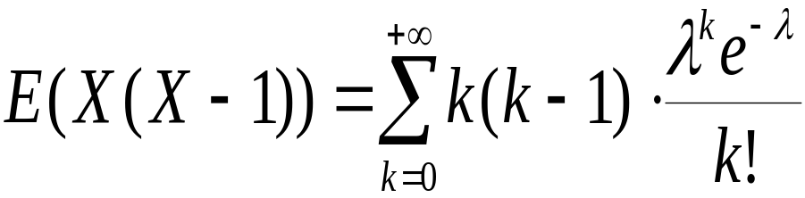
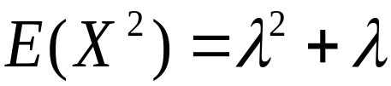
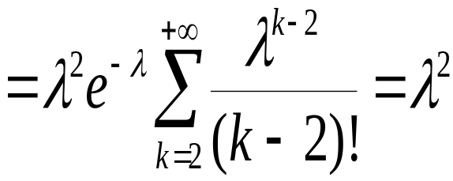
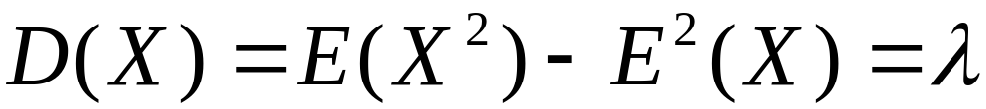
4.2.3 方差的计算
例1 设X ~ P (λ), 求D ( X ).
解

Slide 10
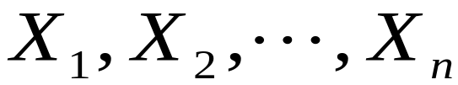
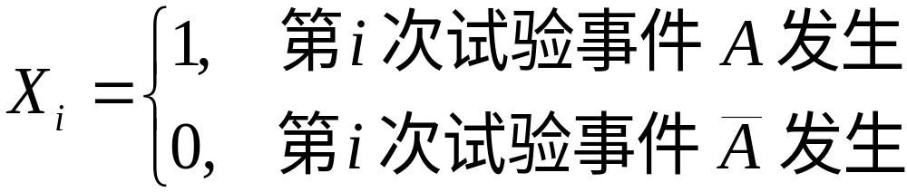
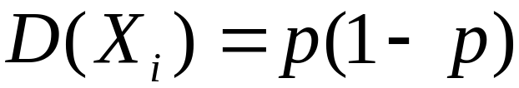

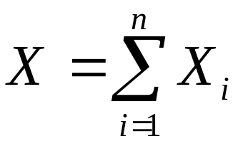
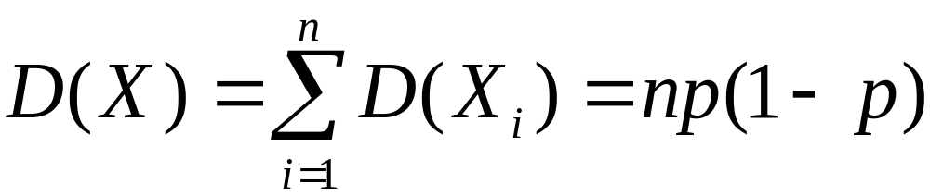
例2 设 X ~ B( n , p)，求 D(X ).
解一 仿照上例求 D (X ).
解二 引入随机变量
相互独立，
故

Slide 11
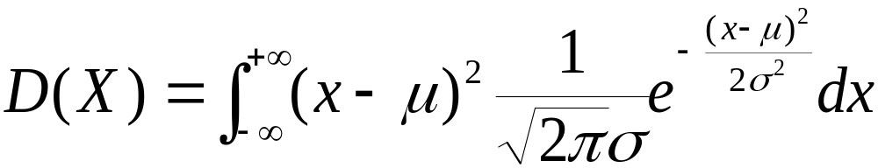
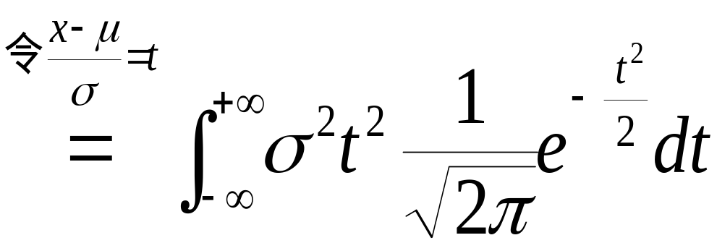
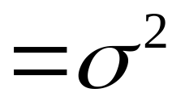
例3 设 X ~ N ( μ, σ ²), 求 D( X )
解

Slide 12
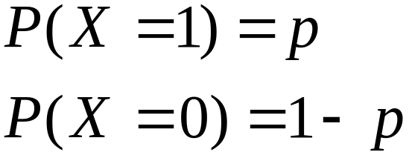
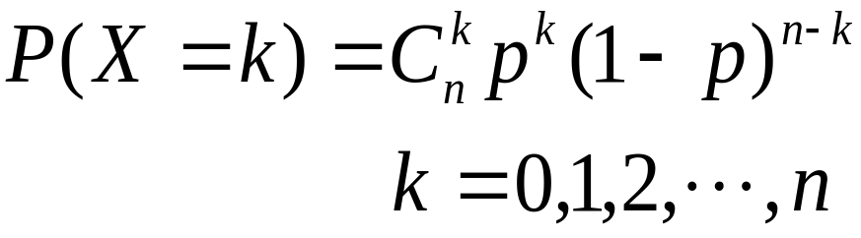
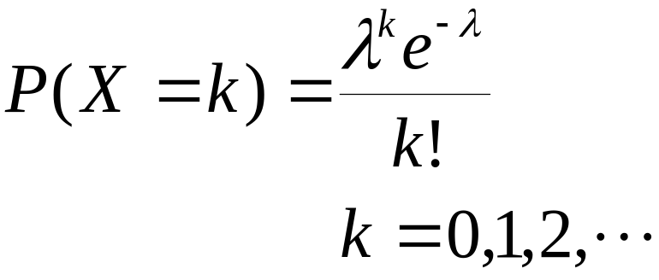
常用随机变量的方差
分布
概率分布
方差
参数为p 的
0-1分布
p(1-p)
B(n,p)
np(1-p)
P(λ)
λ

Slide 13
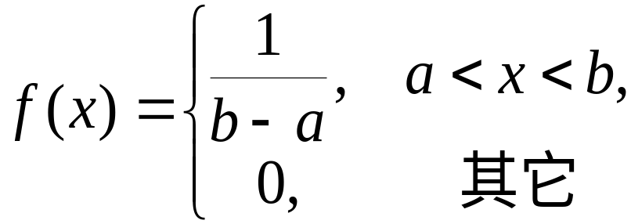
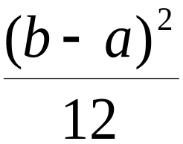
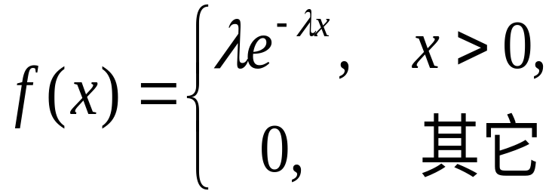

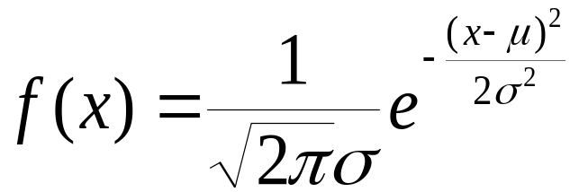

分布
概率密度
方差
U(a,b)
E(λ)
N(μ,σ ²)

Slide 14
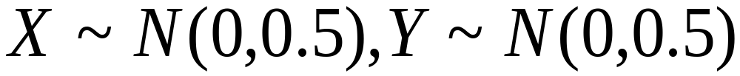
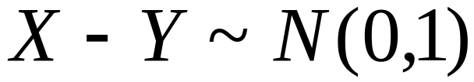
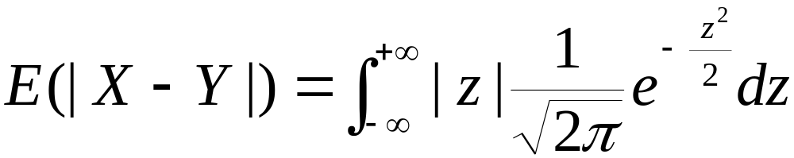
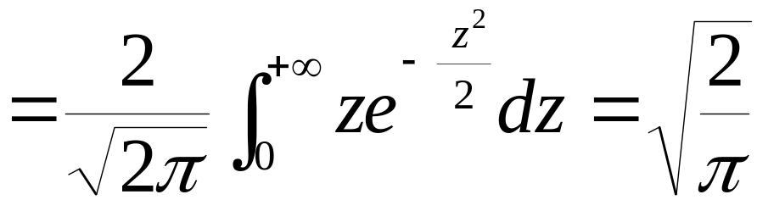
例4 已知X ,Y 相互独立, 且都服从 N (0,0.5), 求 E( | X – Y | ).
解
故

Slide 15
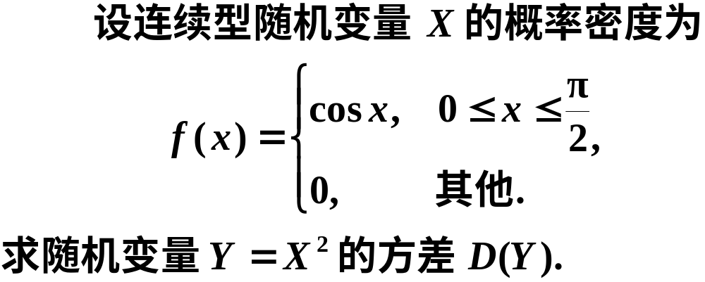
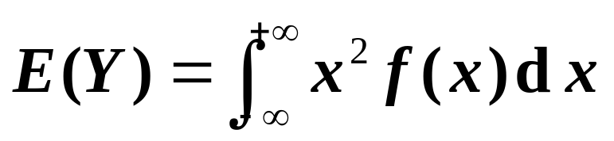
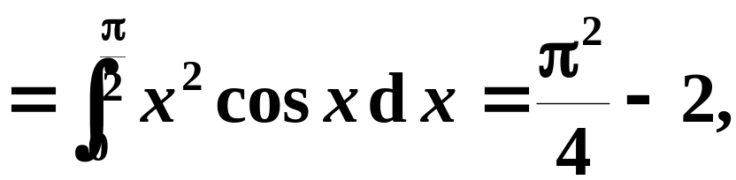
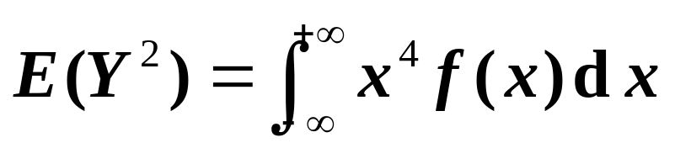
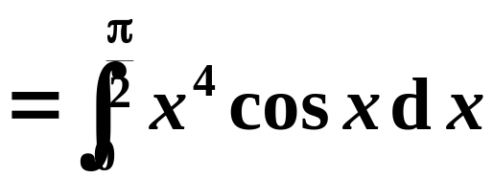
例5
解

Slide 16
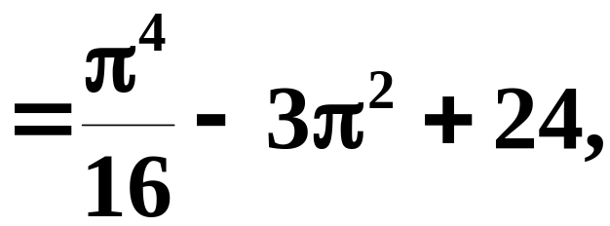
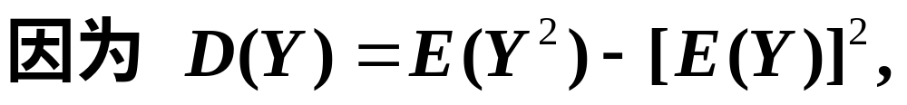
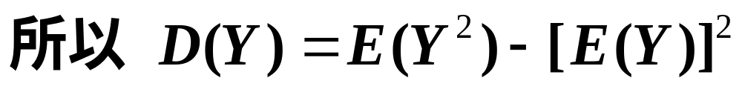
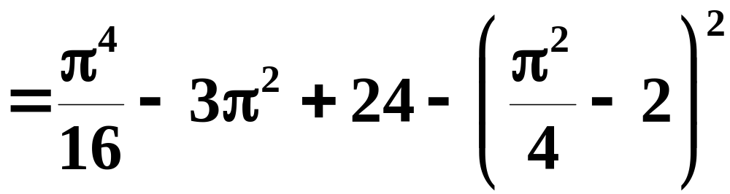
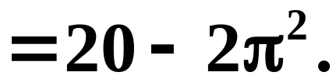

Slide 17
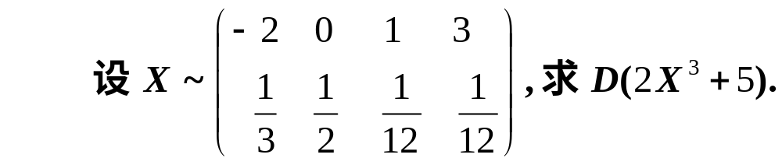
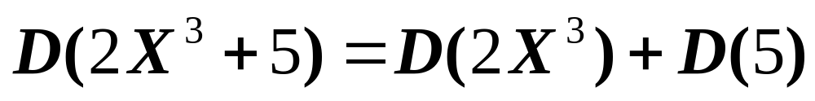
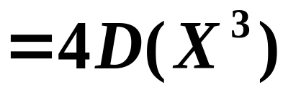



例6
解

Slide 18






Slide 19




说明:
1.仅知 r.v.的期望与方差并不能确定其分布
-1 0 1
例如
P
0.1 0.8 0.1
有相同的
期望方差
但是分布
却不相同
与
-2 0 2
P
0.025 0.95 0.025

Slide 20


2. 在已知某些分布类型时,若知道其期望和方差,便常能确定分布.
例7 已知 X 服从正态分布, E(X ) = 1.7,
D(X ) = 3, Y =1 – 2 X , 求Y 的密度函数.
解

Slide 21


补充1：标准化随机变量
设随机变量 X 的期望E(X )、方差D(X )都存在, 且D(X ) ≠ 0, 则称
为 X 的标准化随机变量. 显然，

Slide 22


补充2：条件数学期望
已知随机变量的分布→ 随机变量的期望；
已知随机变量的条件分布→ 随机变量的条件期望；

Slide 23

重期望公式：

Slide 24

Wald恒等式：
设X1,X2,…,Xn,…,为独立同分布的随机变量，N为正整数值随机变量，且与{Xn}独立，则我们有下面的等式：

